Slide 1



Välkomna till eHälsalyftet!
Tema: BHV, tekniken och framtiden
Detta projektet medfinansieras av Europeiska unionen/Europeiska socialfonden

Slide 2
Agenda
Presentation
Reflektion, återblick från förra temat
Patientens process
Olika beteenden och behov hos personer i kontakt med vården
Kaffe
Informatik och vårdinformationsmiljö
Möjligheter med strukturerad vårddokumentation
INKA. Hänt sedan sist

Slide 3
Introduktion till eHälsalyftet
Pågår mellan 2016-2018
Deltagare: Danderyds sjukhus, Karolinska universitetssjukhuset, S:t Eriks ögonsjukhus, Södersjukhuset och Stockholms läns sjukvårdsområde
Projektmedel beviljade av Europeiska Socialfonden
Medfinansiering av deltagande organisationer
Höja och vidareutveckla vår e- hälsokompetens
Nätverksmodell med lokala dialogseminarium

Slide 4

Reflektion kring Tema 1
Journal via nätet
1177 invånartjänster

Slide 5

Patientens process
Barnets och familjens process
Detta projektet medfinansieras av Europeiska unionen/Europeiska socialfonden

Slide 6

Olika delar i barnets och familjens process
Bilden är animerad!
eHälsotjänster som stödjer barnets och familjens process
Var/hur börjar barnets/familjens process?
Hur ser våra barns/familjers processer ut?
Främja barnets hälsa
Egenvård
Kommunikation och planering
Finns det andra tjänster som skulle kunna stödja barnets/familjens process?
Råd och stöd
?
Vilka eHälsotjänster som stödjer barnets/familjens process har vi hos oss idag?
Kontinuitet
Hjälp till att slussa rätt i sjukården/samhället
?
Individ-anpassning
Få kunskap och ökad förmåga att ta hand om barnet
Var/hur fortsätter barnets/familjens process?
Förebygga ohälsa
Följa upp och utvärdera

Slide 7

Olika beteenden och behov hos personer i kontakt med vården
Detta projektet medfinansieras av Europeiska unionen/Europeiska socialfonden

Slide 8




Fyra olika patienttyper identifierades i studien
Självständiga och engagerade
Oroliga och engagerade
Traditionella och obrydda
Sårbara och oroliga

Slide 9

Självständiga och engagerade
När jag söker vård vill jag vara med och bestämma. Kunna diskutera de olika alternativen som finns och vara med för att tycka och tänka.
Jag kan ta hand om mig själv och det är viktigt med kost och motion, tycker jag.
Om jag blir sjuk så söker jag först vård efter det att jag har försökt att hitta en egen lösning, via nätet eller via bekanta.
Jag lyssnar på läkarens rekommendation och fullföljer även behandlingar om jag upplever att de är meningsfulla och ger mig ett resultat.
Spela upp
Tillbaka

Slide 10
Oroliga och engagerade
Jag kan oroa mig för saker om det är så att jag känner symptom och tänker på vad det är. Jag tycker att det är skönt att få komma till vården och få reda på vad som är tokigt. Jag känner mig inte så trygg och oroar mig för min hälsa både idag men även i framtiden.
Jag är väl medveten om vad jag äter och har insett att motion är viktigt, men det gör jag ju mer av plikt det är knappast njutningsfullt för mig.
Jag brukar väl ofta söka information om hälsa, men det tror jag både hjälper och oroar mig.
Och den oron kan göra att jag kontaktar vården för snabbt om jag upplever ett problem, men vissa gånger kan jag faktiskt vänta för länge med att söka vård.
För mig är det jätteviktigt att få träffa samma person varje gång och att man lyssnar på mig, det gör mig mer lugn och trygg.
Tillbaka

Slide 11
Traditionella och obrydda
Alltså, säger en läkare till mig att ”du behöver göra det här” så tror jag på det. Det är ju ändå läkarens jobb att göra den här bedömningen. Jag kan ju inte tycka så mycket om det.
Jag är inte så oroad över min hälsa. Jag brukar inte oroa mig i onödan. Jag tycker att jag äter det jag vill och motionerar lagom.
Jag lägger knappast någon tid på att söka information om sjukdomar på internet. Det tycker jag är vårdpersonalens jobb att veta.
Jag är tyvärr en sån som gärna väntar med att kontakta vården även om jag känner att jag har problem med hälsan, men när jag väl kommer dit känner jag att jag litar på personalen.
Tillbaka

Slide 12
Sårbara och oroliga
När jag blir sjuk så väntar jag alltid så länge som möjligt för att det ska gå över.
Jag är väldigt rädd för sjukhus överhuvudtaget och väldigt rädd för att råka ut för något otrevligt.
Jag är en ganska stressad person och har inte så stort umgänge. Mitt självförtroende är inte alltid på topp och jag oroar mig ofta för saker.
Jag undviker in i det längsta att söka vård eller så åker jag in direkt till akuten.
Jag är orolig för att jag inte ska bli lyssnad på av sjukvårdspersonalen. Däremot så lyssnar jag alltid och gör som de säger. Jag tycker att det är svårt att förstå hur vården funkar och var och hur jag ska få hjälp. Tänk om det fanns någon person som kunde hjälpa mig rätt!
Tillbaka

Slide 13
Dialog
Vilka patienttyper möter vi bra/sämre idag?
Hur skulle du som patient vilja ha vården utformad?
Hur kan vi utforma vården hos oss för att möta de olika typernas behov bättre?
Självständiga och engagerade
Oroliga och engagerade
Traditionella och obrydda
Sårbara och oroliga

Slide 14
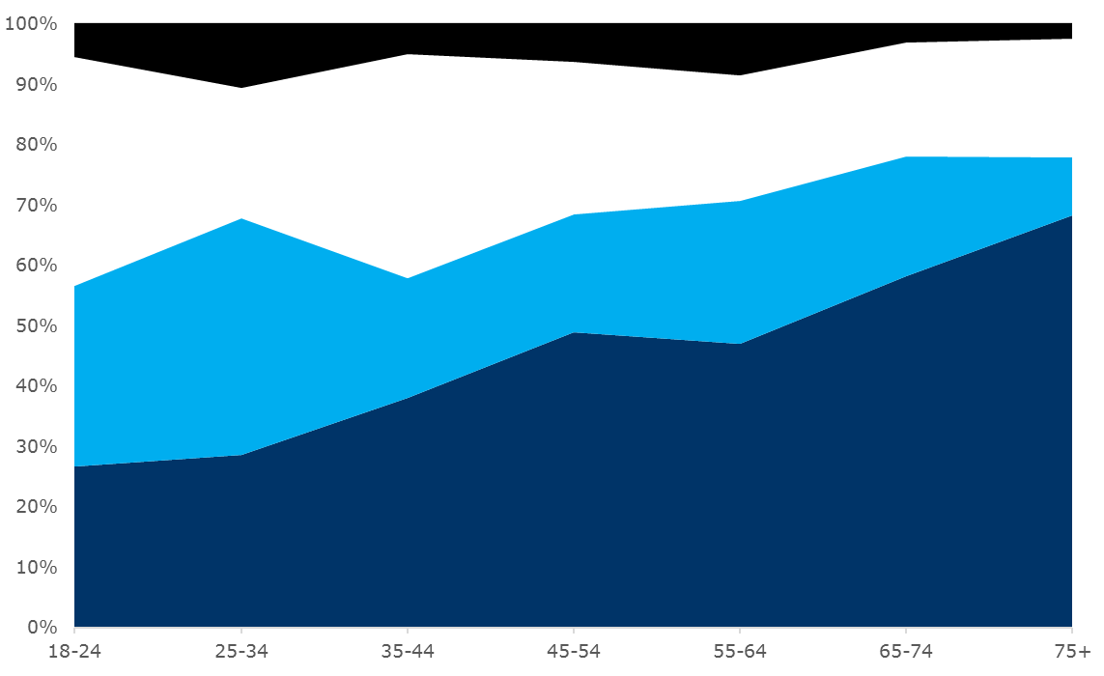
Fördelningen av vuxen befolkning i olika patienttyper
Sårbara och oroliga
Traditionella och obrydda
Oroliga och engagerade
Andel av befolkningen
Självständiga och engagerade
18 75
Ålder

Slide 15
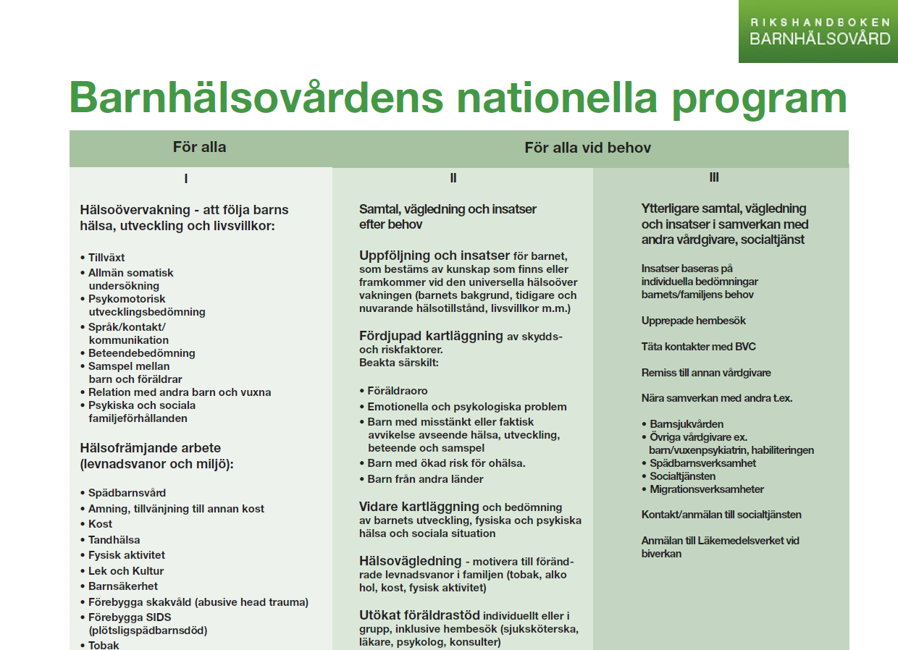

Slide 16
Hur skulle det se ut om familjerna själva kunde välja?
- Exempel på möjliga vägar
Hur ser det ut hos oss?
Hur kan vi möta olika behov?
Före
Under
Efter
Självständig & engagerad
Rådgivning?
Reception?
Läser i journal?
Orolig &
engagerad
Webbtidbok?
Väntrumsvärd?
Videomöte?
Traditionell & obrydd
Väntelista?
Självincheck?
Brev?
Sårbar &
orolig
Uppringd?
Egen kontaktperson?
Ringer?

Slide 17

Kaffe!

Slide 18
Informatik och vårdinformationsmiljö
”Informatik handlar om hur information används av människor och hur teknik används för att kommunicera samt hur system byggs upp för information och kommunikation.
Samspelet mellan människa och teknik är alltså centralt för att förstå teknikens möjligheter och begränsningar.”
Detta projektet medfinansieras av Europeiska unionen/Europeiska socialfonden

Slide 19

Tänk om det var så här…

Slide 20

Hur kommer vi dit?
Framtidens vårdinformationsmiljö SLL (FVM SLL)

Slide 21
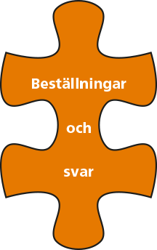











En vårdinformationsmiljö omfattar många olika delar

Slide 22
Möjligheter med strukturerad vårddokumentation
Detta projektet medfinansieras av Europeiska unionen/Europeiska socialfonden
Notes:
Möjlighet till forskning och utveckling.

Slide 23
Olika nivåer av dokumentation ger olika möjligheter
- Fullständig fritext
Anteckning: hembesök. Moderns första barn. Normal graviditet . Mamma förlöstet med kejsarsnitt pga hotande fosterasfyxi. Barnet låg på neonatalen ett dygn . OAE och PKU gjort. Behov finns av uppföljning tillväxt och bcg-vaccinering
Exempel på journaltext utan struktur men med värdefull information som är svår att hitta och följa upp.
 | Informativ | Lätt att hitta | Lätt att tolka och värdera | Neutral och objektiv | Uppföljningsbar | Nationellt och internationellt jämförbar
Fullständig fritext | J | N | N | N | N | N

Slide 24
Olika nivåer av dokumentation ger olika möjligheter
- Sökord med fritext
Sökord med fritext möjliggör att informationen blir lättare att hitta men den är fortfarande svår att följa upp och värdera. Stor risk för felskrivning och oklarhet.
 | Informativ | Lätt att hitta | Lätt att tolka och värdera | Neutral och objektiv | Uppföljningsbar | Nationellt och internationellt jämförbar
Sökord med fritext | J | J | N | N | N | N

Slide 25
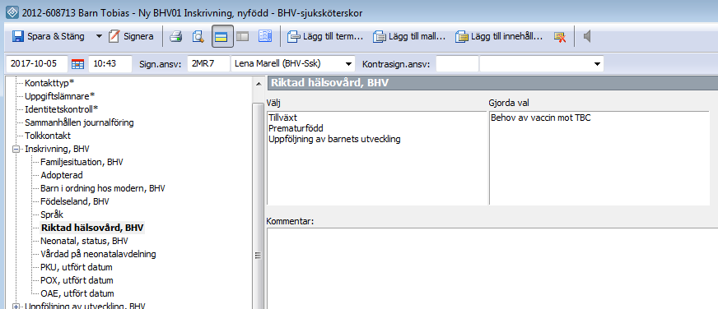
Olika nivåer av dokumentation ger olika möjligheter
- Sökord med fasta val
Sökord med fasta val gör att informationen baseras på definierade valmöjligheter. Informationen blir mer objektiv och lättare att följa upp och värdera.
 | Informativ | Lätt att hitta | Lätt att tolka och värdera | Neutral och objektiv | Uppföljningsbar | Nationellt och internationellt jämförbar
Sökord med fasta val | J | J | J | J | J | N

Slide 26

Olika nivåer av dokumentation ger olika möjligheter
- Sökord med numeriska värden
Ett sökord med numeriska värden är lätt att hitta och ger även bättre möjligheter att följa upp och t.ex. analysera utveckling över tid i tabell eller graf.
 | Informativ | Lätt att hitta | Lätt att tolka och värdera | Neutral och objektiv | Uppföljningsbar | Nationellt och internationellt jämförbar
Sökord med numeriska värden | J | J | J | J | J | J

Slide 27

Olika nivåer av dokumentation ger olika möjligheter
- Sökord med klassifikationer
Klassifikationer ger möjlighet att följa patientgrupper, åtgärder och andra kliniskt relevanta grupperingar
 | Informativ | Lätt att hitta | Lätt att tolka och värdera | Neutral och objektiv | Uppföljningsbar | Nationellt och internationellt jämförbar
Sökord med klassifikationer | J/N | J | J | J | J | J

Slide 28
Dialog
Hur dokumenterar vi idag? Vad kan vi förbättra?
 | Informativ | Lätt att hitta | Lätt att tolka och värdera | Neutral och objektiv | Uppföljningsbar | Nationellt och internationellt jämförbar
Fullständig fritext | J | N | N | N | N | N
Sökord med fritext | J | J | N | N | N | N
Sökord med fasta val | J | J | J | J | J | N
Sökord med numeriska värden | J | J | J | J | J | J
Sökord med klassifikationer | J/N | J | J | J | J | J

Slide 29
Samverkan och strukturerad dokumentation genom patientprocessen
Inför besöket fyller patienten i Webb-formulär med en del anamnesuppgifter Svaren sparas i journal.
Utredning och åtgärder i primärvården dokumenteras i journalen på överens-komna termer och enligt överenskommen rutin.
Primärvård
Patienten bokar tid på vårdcentralen via webbtidbok
På vårdcentralen utförs en strukturerad basutredning enligt vårdprogram.
Remiss till specialist-vård
Kompletterande utredning och vidtagna åtgärder dokumenteras på överenskomna termer och enligt överenskommen rutin
Dokumentationen tillgänglig i journal enligt överens-kommen rutin.
Dokumentationen tillgänglig i journal enligt överens-kommen rutin.
Specialist-
mottagning
Primärvård
Kompletterande utredning utförs och åtgärder planeras och inleds.
Remiss åter till primär-vården
Uppföljning och vidare behandling
Genom hela patientprocessen används gemensamt överenskomna termer och dokumentationsrutiner. Dubbeldokumentation undviks.
Patienten kan följa processen, vara delaktig och vara medaktör vid dokumentation.

Slide 30

INKA BHV hänt sedan sist:
HÄPP
Redaktionsråd
BBIC och SIP
Insidan
-Rutinen skyddad id är uppdaterad och det är tillagt två typer av blanketter
en remissblankett
en blankett där det kan skrivas ner vilka överenskommelser som gjorts med patienten/familjen tex hur vi skall skicka post, skall ropa upp i väntrum. Denna är tänkt att användas som en sorts försättsblad i pappersjournalen
-På insidan ligger nu ”lathund för TC-genomgång med nyanställd personal inom BHV” Tänkt att användas tillsammans med nyanställd personal inom barnhälsovården för att säkra att vi inte missar någon information vid inskolning.

Slide 31
INKA BHV hänt sedan sist:
TC
-Samlad utskrift, det är nu tillagt en ”snabbväg” för detta på BHV- översikten, det går inte att välja vilka sidor som skall skrivas ut utan Hela journalen skrivs ut.
-Undantagna sökord finns nu som tilläggsmall. Beslut taget av ledningen att den skall se likadan ut för hela SLL
-Tilläggsmallen ”tidigare utfört” finns nu
-Nya besked från beställarna. Vi ska registrera medföljande i kassan

Slide 32
INKA BHV hänt sedan sist:
TC
-öppna upp alla BHV-enheter för inkommande remisser
From 1/1-18
På varje BHV-enhet utse ngn/några ansvariga för att bevaka enhetens inkorg
Konsultationsorsak:
- BHV sjuksköterska. Uppföljning av tillväxt av på enheten inskrivet barn 0-5 år
- BHV sjuksköterska. Ny-inskrivning på vald BHV-enhet
info om mottagaren:
-Vid behov av besök inom en vecka ska telefonkontakt tas med mottagningen

Slide 33
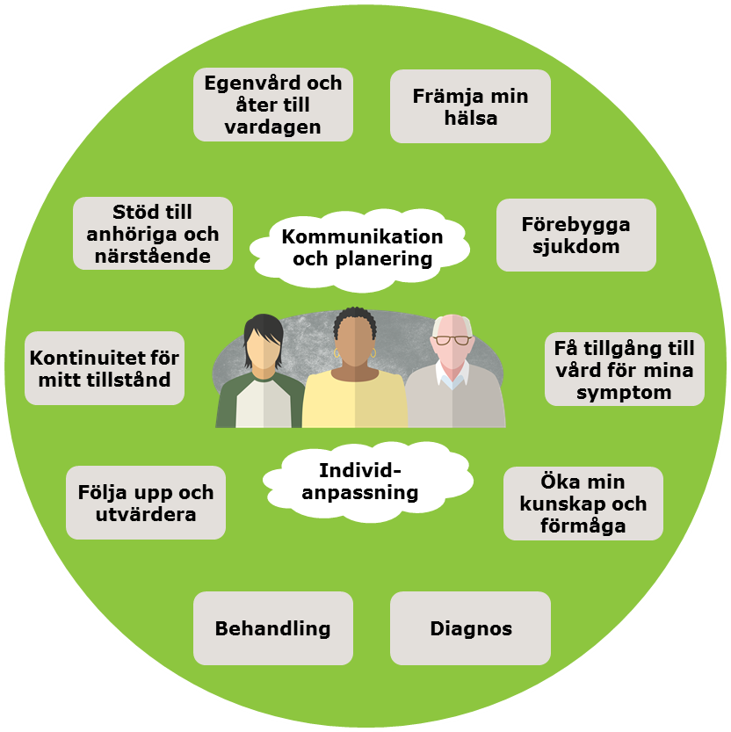
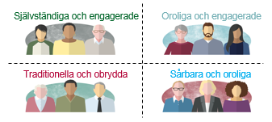

Vad har vi pratat om idag?
INKA BHV hänt sedan sist!
Notes:
Syfte: Här sammanfattar vi delarna i tema 2.
Patientens process, patienttyper, framtidens vårdinformationsmiljö och strukturerad vårddokumentation.
Dialog: Utifrån tema 2 innehåll. Reflektion?

Slide 34

Summering och reflektion
Behov av nya eller reviderade lokala rutiner?
Behov av utbildning med anledning av dagens tema?
Till APT
Till ledningsgruppen
Notes:
Hjälptext
Reflektionsrunda. Låt deltagarna fundera kring om det finns behov av reviderade rutiner eller utbildning/mer information med anledning av dagens tema.
Ta hjälp av gruppen att sortera i vad som ska till ledningen och vad som bör tas vidare till APT.
Frågor som är till ledning och projekt specifika tar du som utvecklingsledare vidare till utvecklingsledarnätverket.

